Slide 1
Chap2 计算机网络的体系结构
Standardized protocol Architectures体系结构
分层的概念
OSI/RM
Open systems interconnection/ reference model
协议protocol
服务service
TCP/IP

Slide 2
第三代计算机网络
基于体系结构
计算机网络的体系结构(architecture)是计算机网络的各层及其协议的集合。
体系结构就是这个计算机网络及其部件所应完成的功能的精确定义。
实现(implementation)是遵循这种体系结构的前提下用何种硬件或软件完成这些功能的问题。
体系结构是抽象的，而实现则是具体的，是真正在运行的计算机硬件和软件。

Slide 3
计算机网络的体系结构
相互通信的两个计算机系统必须高度协调工作才行，而这种“协调”是相当复杂的。
位置、操作系统、传输媒体的不同
异种机和异种网络的互连
“分层”可将庞大而复杂的问题，转化为若干较小的局部问题，而这些较小的局部问题就比较易于研究和处理。

Slide 4
分层的好处
将复杂的网络操作分成多个简单的部分
使工程师们把主要的精力放在功能模块的设计和开发上
为即插即用的兼容性和多供应商产品的集成提供定义标准接口的能力

Slide 5
层数多少要适当
若层数太少，就会使每一层的协议太复杂。
层数太多又会在描述和综合各层功能的系统工程任务时遇到较多的困难。
两种国际标准
OSI/RM
法律上的(de jure)国际标准 OSI 并没有得到市场的认可
A theoretical system delivered too late!
TCP/IP
获得了最广泛的应用
TCP/IP 常被称为事实上的(the facto) 国际标准
其他
ATM
LAN
Bluetooth
Zigbee
Etc

Slide 6
OSI参考模型的由来
随着网络不断的商业化，越来越多的企业主意识到了网络对公司的重要性，他们不断的扩大网络规模。
生产网络设备的企业也越来越多。但不同公司生产的设备之间不能通用。
这对实现网络的企业主来说，带来了巨大的困扰。
意味着公司的所有网络设备必须全部使用一个厂商的产品。
对于网络的进一步扩大，要么仍然购买原先厂商的网络产品，要么，全部将原有网络的设备全部淘汰，改用新厂商的产品。

Slide 7
OSI参考模型的由来
国际标准化组织ISO，为了解决不同厂商的兼容性问题
1984年发表了OSI参考模型
向厂商提供了一系列标准
保证世界上许多公司提供的不同类型的网络技术之间具有兼容性和互操作性。
OSI是概念性的网络参考模型
OSI模型本身并不能实现通讯过程
OSI就好比是网络通讯中种种规则的创造蓝图，一个个的协议纷纷使用这个蓝图被创造出来
蓝图创造了种种协议
厂商使用这些协议后，所生产出来的产品就会有互操作性。

Slide 8
ISO/OSI参考模型
定义异构计算机系统连接标准的框架结构
开放：任何两个系统，遵守RM和标准，都能互连。
Developed by the International Organization for Standardization (ISO)
Seven layers
Each layer performs a subset of the required communication functions
Each layer relies on the next lower layer to perform more primitive functions
Each layer provides services to the next higher layer
Changes in one layer should not require changes in other layers

Slide 9
开放系统互连参考模型OSI/RM
只要遵循 OSI 标准，一个系统就可以和位于世界上任何地方的、也遵循这同一标准的其他任何系统进行通信。
在市场化方面 OSI 却失败了。
OSI 的专家们在完成 OSI 标准时没有商业驱动力；
OSI 的协议实现起来过分复杂，且运行效率很低；
OSI 标准的制定周期太长，因而使得按 OSI 标准生产的设备无法及时进入市场；
OSI 的层次划分并也不太合理，有些功能在多个层次中重复出现。

Slide 10
OSI Reference Model
Application
Application
(Upper)
Layers
Presentation
Session
Transport Layer
Network Layer
Data Flow
Layers
Data Link
Physical
Notes:
Layer 2 of 2:
Purpose: This figure orients the students to the next set of concepts.
Emphasize:
The Data Link layer of the OSI reference model is implemented by Switches and Bridges. These devices encapsulate date in “frames”.
The Network layer of the OSI reference model is implemented by Routers. These devices encapsulate data in ‘packets’.
The Transport layer of the OSI reference model is implemented by various protocols; one of which is TCP. TCP uses ports and encapsulates the data in ‘segments’.

Slide 11
五层模型
应用层
会话、表示、应用层合一
形形色色、各式各样的应用，丰富的网络应用
传输层
网络层
数据链路层
广域网的数据链路层
局域网的数据链路层
物理层
各式各样的物理层
比特搬运的各种不同方法
为了将这些层次有机地结合在一起，构成一个体系结构，需要在水平、垂直两个方向上进行铆接
5 应用层
4 运输层
3 网络层
数据链路层
2 数据链路层
1 物理层

Slide 12
水平方向上的铆接：协议
计算机网络中的数据交换必须遵守事先约定好的规则。
这些规则明确规定了所交换的数据的格式以及有关的同步问题（同步含有时序的意思）。
网络协议(network protocol)，简称为协议，是对等层实体间为进行网络中的数据交换而建立的规则、标准或约定。

Slide 13
Protocol hierarchies
host1 (send)
Host2(receive)
AP1
interface
AP2
5
4
3
2
1
Layer 5 protocol
5
4
3
2
1
Layer 4 protocol
Layer 3 protocol
Layer 2 protocol
Layer 1 protocol
Physical medium

Slide 14
网络协议的组成要素
语法 数据与控制信息的结构或格式 。
语义 需要发出何种控制信息，完成何种动作以及做出何种响应。
同步 事件实现顺序的详细说明。

Slide 15
垂直方向上的铆接：服务
同一系统中，层与层之间如何通讯？
服务service
Services between adjacent layers expressed in terms of primitives and parameters
Primitives specify function to be performed原语定义的是所执行的功能
Four types of primitives are used in standards
Parameters pass data and control info参数用于传递数据和控制信息

Slide 16
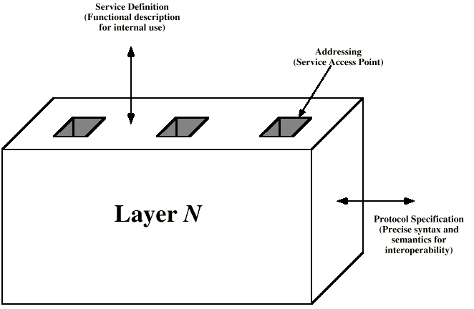
Layer Specific Standards

Slide 17
Primitive Types
REQUEST 请求 | A primitive issued by a service user to invoke some service and to pass the parameters needed to specify fully the requested service
INDICATION 指示 | A primitive issued by a service provider either to: indicate that a procedure has been invoked by the peer service user on the connection and to provide the associated parameters, or notify the service user of a provider-initiated action
RESPONSE 响应 | A primitive issued by a service user to acknowledge or complete some procedure previously invoked by an indication to that user
CONFIRM 证实 | A primitive issued by a service provider to acknowledge or complete some procedure previously invoked by a request by the service user

Slide 18
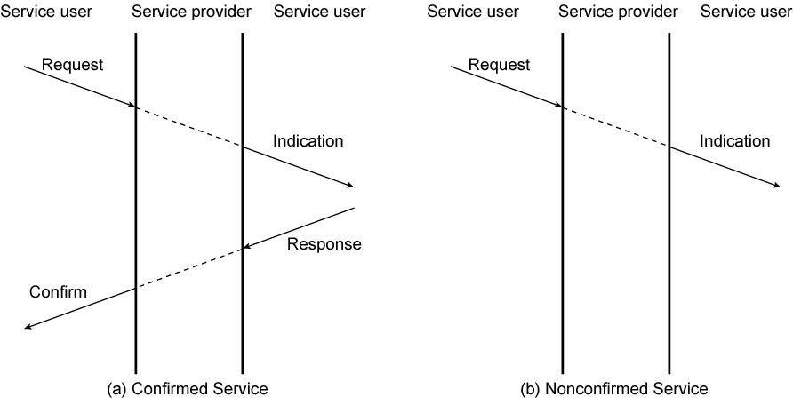
Timing Sequence for Service Primitives

Slide 19
主机 1 向主机 2 发送数据
主机 1
主机 2
AP₁
应用进程数据先传送到应用层
AP₂
5
加上应用层首部，成为应用层 PDU
5
4
4
3
3
2
2
1
1

Slide 20
主机 1 向主机 2 发送数据
主机 1
主机 2
AP₁
AP₂
5
应用层 PDU 再传送到运输层
5
4
加上运输层首部，成为运输层报文
4
3
3
2
2
1
1

Slide 21
主机 1 向主机 2 发送数据
主机 1
主机 2
AP₁
AP₂
5
5
4
运输层报文再传送到网络层
4
3
加上网络层首部，成为 IP 数据报（或分组）
3
2
2
1
1

Slide 22
主机 1 向主机 2 发送数据
主机 1
主机 2
AP₁
AP₂
5
5
4
4
3
IP 数据报再传送到数据链路层
3
2
加上链路层首部和尾部，成为数据链路层帧
2
1
1

Slide 23
主机 1 向主机 2 发送数据
主机 1
主机 2
AP₁
AP₂
5
5
4
4
3
3
2
数据链路层帧再传送到物理层
2
1
最下面的物理层把比特流传送到物理媒体
1

Slide 24
主机 1 向主机 2 发送数据
主机 1
主机 2
AP₁
AP₂
5
5
4
4
3
3
2
电信号（或光信号）在物理媒体中传播
从发送端物理层传送到接收端物理层
2
1
1
应用层(application layer)
物理传输媒体

Slide 25
主机 1 向主机 2 发送数据
主机 1
主机 2
AP₁
AP₂
5
5
4
4
3
3
2
2
1
物理层接收到比特流，上交给数据链路层
1

Slide 26
主机 1 向主机 2 发送数据
主机 1
主机 2
AP₁
AP₂
5
5
4
4
3
3
数据链路层剥去帧首部和帧尾部
取出数据部分，上交给网络层
2
2
1
1

Slide 27
主机 1 向主机 2 发送数据
主机 1
主机 2
AP₁
AP₂
5
5
4
4
网络层剥去首部，取出数据部分
上交给运输层
3
3
2
2
1
1

Slide 28
主机 1 向主机 2 发送数据
主机 1
主机 2
AP₁
AP₂
5
5
运输层剥去首部，取出数据部分
上交给应用层
4
4
3
3
2
2
1
1

Slide 29
主机 1 向主机 2 发送数据
主机 1
主机 2
AP₁
AP₂
应用层剥去首部，取出应用程序数据
上交给应用进程
5
5
4
4
3
3
2
2
1
1

Slide 30
主机 1 向主机 2 发送数据
主机 1
我收到了 AP₁ 发来的
应用程序数据！
主机 2
AP₁
AP₂
5
5
4
4
3
3
2
2
1
1

Slide 31
主机 1 向主机 2 发送数据
主机 1
注意观察加入或剥去首部（尾部）的层次
主机 2
AP₁
应用层首部
应 用 程 序 数 据
AP₂
5
运输层首部
5
H₅
应 用 程 序 数 据
网络层首部
4
H₄
H₅
应 用 程 序 数 据
4
链路层
首部
链路层
尾部
3
H₃
H₄
H₅
应 用 程 序 数 据
3
2
H₂
H₃
H₄
H₅
应 用 程 序 数 据
T₂
2
1
10100110100101 比 特 流 110101110101
1

Slide 32
主机 1 向主机 2 发送数据
主机 1
主机 2
AP₁
AP₂
5
5
4
4
计算机 2 的物理层收到比特流后
交给数据链路层
3
3
2
H₂
H₃
H₄
H₅
应 用 程 序 数 据
T₂
2
1
10100110100101 比 特 流 110101110101
1

Slide 33
主机 1 向主机 2 发送数据
主机 1
主机 2
AP₁
AP₂
5
5
数据链路层剥去帧首部和帧尾部后
把帧的数据部分交给网络层
4
4
3
H₃
H₄
H₅
应 用 程 序 数 据
3
2
H₂
H₃
H₄
H₅
应 用 程 序 数 据
T₂
2
1
1

Slide 34
主机 1 向主机 2 发送数据
主机 1
主机 2
AP₁
AP₂
网络层剥去分组首部后
把分组的数据部分交给运输层
5
5
4
H₄
H₅
应 用 程 序 数 据
4
3
H₃
H₄
H₅
应 用 程 序 数 据
3
2
2
1
1

Slide 35
主机 1 向主机 2 发送数据
主机 1
运输层剥去报文首部后
把报文的数据部分交给应用层
主机 2
AP₁
AP₂
5
H₅
应 用 程 序 数 据
5
4
H₄
H₅
应 用 程 序 数 据
4
3
3
2
2
1
1

Slide 36
主机 1 向主机 2 发送数据
主机 1
主机 2
AP₁
应 用 程 序 数 据
AP₂
5
H₅
应 用 程 序 数 据
5
4
应用层剥去应用层 PDU 首部后
把应用程序数据交给应用进程
4
3
3
2
2
1
1

Slide 37
主机 1 向主机 2 发送数据
主机 1
我收到了 AP₁ 发来的
应用程序数据！
主机 2
AP₁
AP₂
5
5
4
4
3
3
2
2
1
1

Slide 38
实体、协议、服务和服务访问点
实体(entity) 表示任何可发送或接收信息的硬件或软件进程。
协议是控制两个对等实体进行通信的规则的集合。
在协议的控制下，两个对等实体间的通信使得本层能够向上一层提供服务。
要实现本层协议，还需要使用下层所提供的服务。

Slide 39
实体、协议、服务 和服务访问点（续）
本层的服务用户只能看见服务而无法看见下面的协议。
下面的协议对上面的服务用户是透明的。
协议是“水平的”，即协议是控制对等实体之间通信的规则。
服务是“垂直的”，即服务是由下层向上层通过层间接口提供的。
同一系统相邻两层的实体进行交互的地方，称为服务访问点 SAP (Service Access Point)。

Slide 40
实体、协议、服务 和服务访问点（续）
服务用户
实体(n + 1)
协议(n + 1)
实体(n + 1)
第 n + 1 层
交换原语
交换原语
SAP
SAP
第 n 层
服务提供者
实体(n)
协议(n)
实体(n)

Slide 41
协议很复杂
协议必须把所有不利的条件事先都估计到，而不能假定一切都是正常的和非常理想的。
看一个计算机网络协议是否正确，不能光看在正常情况下是否正确，而且还必须非常仔细地检查这个协议能否应付各种异常情况。

Slide 42
著名的协议举例 【例1-1】
占据东、西两个山顶的蓝军1和蓝军2与驻扎在山谷的白军作战。其力量对比是：单独的蓝军1或蓝军2打不过白军，但蓝军1和蓝军2协同作战则可战胜白军。现蓝军1拟于次日正午向白军发起攻击。于是用计算机发送电文给蓝军2。但通信线路很不好，电文出错或丢失的可能性较大（没有电话可使用）。因此要求收到电文的友军必须送回一个确认电文。但此确认电文也可能出错或丢失。试问能否设计出一种协议使得蓝军1和蓝军2能够实现协同作战因而一定（即100 %而不是99.999…%）取得胜利？

Slide 43
明日正午进攻，如何？
同意
这样的协议无法实现！
收到“同意”
收到：收到“同意”
…
…
…
…
…
…

Slide 44
结论
这样无限循环下去，两边的蓝军都始终无法确定自己最后发出的电文对方是否已经收到。
没有一种协议能够蓝军能 100% 获胜。

Slide 45
TCP/IP的体系结构
主机A
主机B
4
3
2
1
应用层
运输层
网际层
网络
接口层
路由器
应用层
运输层
网际层
网络
接口层
网际层
网络
接口层
网络 1
网络 2
路由器在转发分组时最高只用到网络层
而没有使用运输层和应用层。

Slide 46
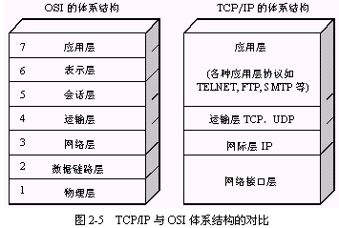

Slide 47
沙漏计时器形状的 TCP/IP协议族
Everything over IP
IP 可为各式各样的应用程序提供服务
IP over Everything
IP 可应用到各式各样的网络上
应用层
HTTP
…
SMTP
DNS
…
RTP
运输层
TCP
UDP
网际层
IP
网络接口层
网络接口 2
…
网络接口 3
网络接口 1

Slide 48
【例1-2】客户进程和服务器进程 使用 TCP/IP 协议进行通信
应用层
应用层
① 客户发起连接建立请求
客户
服务器
② 服务器接受连接建立请求
运输层
运输层
网络层
以后就逐级使用下层
提供的服务
(使用 TCP 和 IP）
网络层
数据链路层
数据链路层
物理层
物理层
因特网

Slide 49
功能较强的计算机 可同时运行多个服务器进程
计算机 1
计算机 3
计算机 2
应用层
应用层
应用层
客户 1
服务器
1
服务器
2
客户 2
运输层
运输层
运输层
网络层
网络层
网络层
数据链路层
数据链路层
数据链路层
物理层
物理层
物理层
因特网

Slide 50
思考题
1. 长度为100字节的应用层数据交给传输层传送，需加20字节的TCP首部，再交给网络层传送，需加上20字节的IP首部。最后交给数据链路层的以太网传送，再加上首部和尾部共18字节。试求数据的传输效率。若应用层数据长度为1000字节，数据的传输效率是多少？

Slide 51
思考题
2. 收发两端之间的传输距离为1000公里，信号在媒体上的传播速度为2×10⁸m/s。试计算以下两种情况的发送时延和传播时延：
(1) 数据长度为10⁷bit，数据发送速率为100kb/s;
(2) 数据长度为10³bit，数据发送速率为1Gb/s;
从以上计算结果可得出什么结论？

Slide 52
思考题
假设信号在媒体上的传播速率为2.3×10⁸m/s。媒体长度L分别为：10cm; 100m; 100km; 5000km。试计算当数据率为1Mb/s和10Gb/s时在以上媒体中正在传播的比特数。
相隔1000KM的两地间传送3000bit的数据，电缆以40Kb/S数据速率传送，卫星以50Kb/S数据速率传送。哪种方式从发送开始到接收全部数据为止的时间较短？

Slide 53
思考题
5. 一幅图象分辨率为1024*768像素，每个pix用3字节表示。若用56Kb/S的MODEM信道需多长时间？若用1Mb/s 的电缆MODEM信道需多长时间？如果改用局域网传输，在10Mb/s 的以太网和100Mb/s 的局域网，又需要多长时间？

